Slide 1



和时间赛跑

Slide 2


学习小提示
1.先阅读课文三遍，在预习
本上写出自己的感想。
2.小组交流自己做的时钟，
看看它有什么特点。
3.文中的主人公的心情是怎
样的？你能从文中什么地
方看出来的？

Slide 3

生字学习
PPT模板下载：www.1ppt.com/moban/ 行业PPT模板：www.1ppt.com/hangye/
节日PPT模板：www.1ppt.com/jieri/ PPT素材下载：www.1ppt.com/sucai/
PPT背景图片：www.1ppt.com/beijing/ PPT图表下载：www.1ppt.com/tubiao/
优秀PPT下载：www.1ppt.com/xiazai/ PPT教程： www.1ppt.com/powerpoint/
Word教程： www.1ppt.com/word/ Excel教程：www.1ppt.com/excel/
资料下载：www.1ppt.com/ziliao/ PPT课件下载：www.1ppt.com/kejian/
范文下载：www.1ppt.com/fanwen/ 试卷下载：www.1ppt.com/shiti/
教案下载：www.1ppt.com/jiaoan/
我会认：
忧 哀 慰 梭 狂 若
我会写：
赛（比赛） 疼（疼爱） 忧（忧伤）
慰（安慰） 梭（穿梭） 虽（虽然）
狂（疯狂） 赢（赢得） 暑（暑假）
益（利益） 穷（贫穷） 将（将来）
若（若是）

Slide 4

词语小火车
第一车厢:断断续续
第二车厢:童年
第三车厢:光阴似箭,日月如梭
第五车厢:归巢
第九车厢:受益无穷
小提示:
1.把这些词语读三遍.
2.把这些词语抄在软抄本上.
3.回家试着把这些词语默写下来.

Slide 5

课内练习
1.下面说法正确的是（ ）。
A.课文中第六段第二句和第三句既是比喻句又是拟人句。
B.外祖母的去世令我忧伤了很久。
C.从文中看，人是可以跑过时间的。
2.辨别下列各组字并组词。
决（ ） 快（ ） 度（ ） 历（ ）
诀（ ） 块（ ） 渡（ ） 厉（ ）

Slide 6

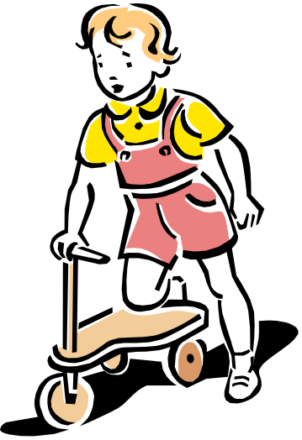
3.写出下列词语的近义词和反义词。
忧伤（ ） （ ）
时常（ ） （ ）
4.给下列有颜色的字注音。
哀痛（ ） 归巢（ ）
喘气（ ） 滋味（ ）
比赛（ ） 操场（ ）

Slide 7
小作业：
  1.抄写本课生字并家听。
  2.抄写词语并家听。
  3.把课文中喜欢的句子抄下来。

Slide 8

再见
谢谢观看！

